Slide 1

Alfabetización Digital (Nivel 1)
Nombre del instructor

Slide 2
Comprender el significado de identidad digital

Slide 3

Esquema del módulo
En este capítulo:
Crear y administrar una identidad digital
Huella Digital
Privacidad y Seguridad de la información personal
Cuidar su reputación online

Slide 4

Identidad Digital
La identidad digital es una colección de datos sobre usted. Es toda tu actividad digital que está disponible en línea.

Slide 5
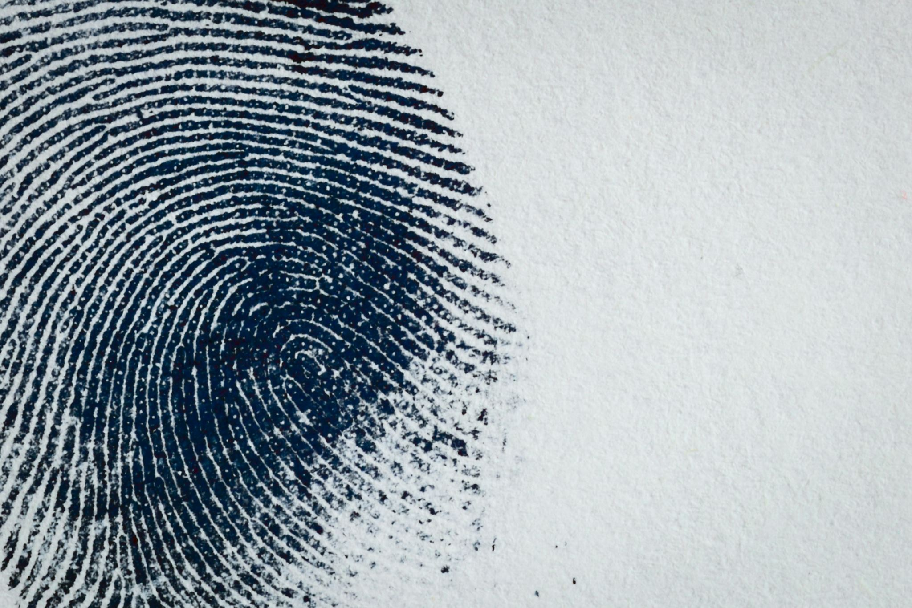
Huella Digital
Estamos conectados a través de diferentes servicios web que funcionan en la Internet, como las redes sociales, blogs, sitios webs, foros de discusión, entre otros.
En cada uno de estos servicios nosotros debemos crear una cuenta y rellenarla con información personal para crear un perfil digital.
Todo lo que añade en la web son rastros que quedan guardados de forma permanente
Estos rastros dejados durante su vida online es lo que llamamos Huella Digital.

Slide 6
Información de Identificación Personal
Cualquier información que permita identificar a una persona es llamado Información de Identificación Personal o Personally Identifiable Information (PII)
El PII debe ser protegida.
Los datos como el nombre, apellido, fecha de nacimiento, correo electrónico, número de tarjeta de crédito, ciudad, país, dirección, número de identificación personal (DNI), fotografía de perfil, o huella dactilar forman tu información personal.

Slide 7

Reputación Online
La identidad digital se forma a partir de la huella digital dejada.
Esta huella digital permite que otras personas puedan acceder o buscar información de ti y de todo lo que has publicado en la Internet.
A partir de ello, estas personas se harán una idea de qué tipo de persona eres, qué temática te gusta y cuál es tu comportamiento.
Es por lo que se recomienda cuidar tu reputación online.

Slide 8
Cuidar tu reputación online
Piensa antes de hacer clic.
Jamás escriba algo en caliente.
Arma un perfil profesional.
Revisa tu perfil personal.
Comparta cosas positivas.

Slide 9

Anonimato e identidades falsas
Muchos usuarios crean sus perfiles utilizando un pseudónimo o un alias para presentar una identidad diferente. El mayor ejemplo podría ser los YouTubers o los TikTokers.
Asimismo, otro grupo de usuarios pueden crear perfiles falsos manteniendo un anonimato que les permita expresarse libremente sin ser juzgados o criticados, ya sea haciendo comentarios o brindando opiniones en temas controversiales.
No obstante, ciertos usuarios aprovechan este anonimato para comportarse de manera diferente a lo que harían si estuvieran cara a cara con otras personas. Algunos pueden ser groseros, incitar al odio o cometer delitos.

Slide 10
La Web
El servicio más utilizado de la Internet es la World Wide Web, muchas veces llamado simplemente la Web.
Los usuarios pueden sacar provecho de la Web para poder encontrar información útil alrededor del mundo.
Esta información se encuentra en documentos llamados páginas web que son almacenados en uno o varios servidores públicos llamados servidores web.

Slide 11

Revisión del módulo
En este capítulo:
Crear y administrar una identidad digital
Huella Digital
Privacidad y Seguridad de la información personal
Cuidar su reputación online

